Slide 1
关于时间分析
方案1：示波器
方案2：逻辑分析仪

Slide 2
示波器
在检验模拟器件和数字器件期间，检定信号完整性(如上升时间、过冲和振铃)
一次在最多四个信号上检定信号稳定性(如抖动和抖动频谱)
测量信号边沿和电压，评估定时余量，如建立时间/保持时间、传播延迟
一次在多个信号上测量幅度和定时参数

Slide 3
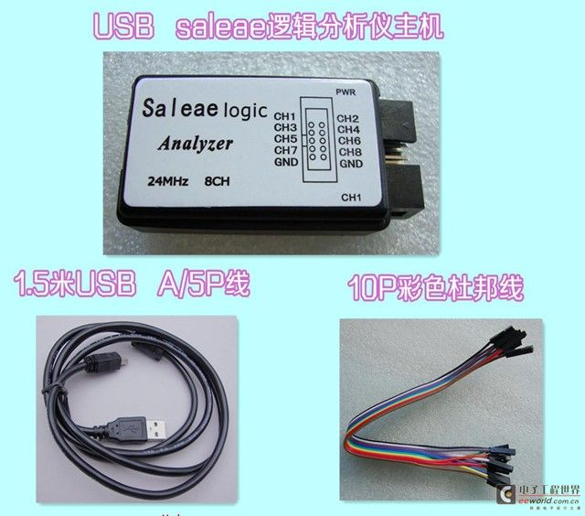
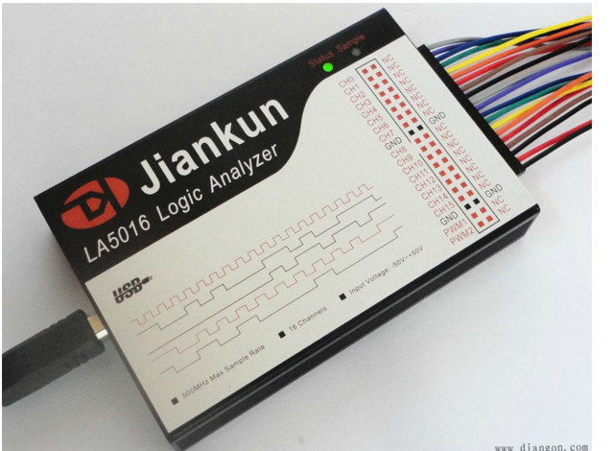
逻辑分析仪
逻辑分析仪的应用更偏向于数字电路的时序逻辑分析，并不关注信号本身的波形结构。逻辑分析仪源于示波器。逻辑分析仪源于示波器，它用和示波器相同的方式展现数据，水平轴代表时间，垂直轴代表电压幅度。

Slide 4
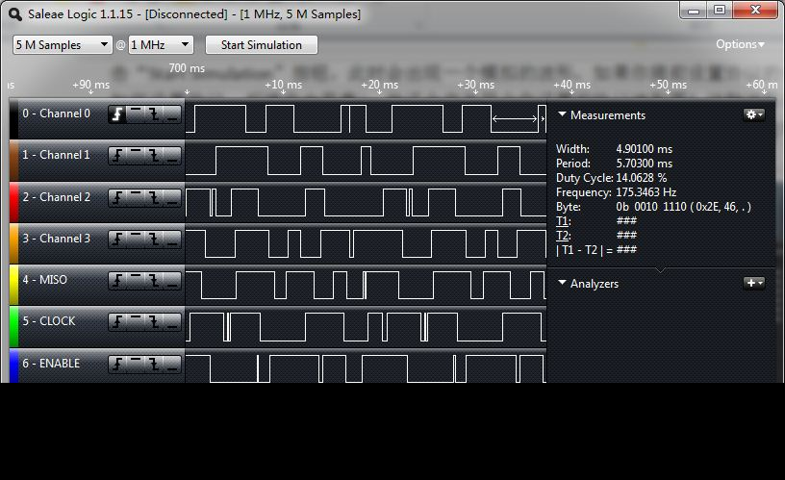
pc端软件

Slide 5
使用
逻辑分析仪有三个重要参数：阈值电压、采样率和采样深度。
阈值电压：区分高低电平的间隔。逻辑分析仪和单片机都是数字电路，它在读取外部信号时，多高电压识别成高电平，这是有一定限制的。比如一款逻辑分析仪，阈值根据您的房间0.7~1.40V，当它采集外部的数字电路信号时，高于1.4V识别为高电平，低于0.7V则识别为低电平。
采样率是指每秒钟采集信号的次数。比如一个逻辑分析仪的最大采样率是100M，也就是说他一秒钟可以采集100M个样点，即每10ns采集一个样点。（一般来说 采样率 设置为被采样对象的10倍，以保证精确性）
存储深度：采集到的高电平或低电平信号，要有一个存储器存储起来。比如我们用100M采样率，那么1秒就会产生100M个状态样点。一款逻辑分析仪能够存储多少个样点数，这是很重要的一个指标。
触发设置：由于分析仪有深度限制，不能无限期的保存数据。当我们使用逻辑分析仪时，如果没有采用任何触发设置的的话，从开始抓取就开始计算时间，一直到存满我们设置的存储深度后才停止抓取。（下降沿，上升沿、高电平、低电平触发）

Slide 6
比较
一般来说，当需要观察多于示波器通道数的信号线，并且不需要精密的时间间隔信息时，就应使用逻辑分析仪。（最大采样率可解决精度问题）如果需要得到像上升和下降时间这类参数信息时，示波器将是好的选择。
而在观察总线 — 例如微处理器地址、数据或控制总线上的时间关系或数据时，逻辑分析仪是特别有用的。逻辑分析仪还能解码微处理器总线信息，并以有意义的形式呈现。

